Slide 1
Chào mừng các con đến với tiết học vần
Notes:
- Kiem tra bai cu:
- Nen de anh slide
- Song hong:
Danh thu:
Vao mua:
Chu y giong doc.
Luu y doc noi tiep.
Hoi hs tu khó: có những từ khó đọc.
Giải nghĩa từ nên gắn vào văn cảnh
Chiếu slide ảnh, clip
Thi đọc: nên đọc ở hoạt động sau
Luyện đọc lại: tiêu chí

Slide 2
Cùng họ hàng với táo
Da vàng quả lại dài
Ăn vào liền hết khát
Đoán thật đúng mới tài.

Slide 3
Bài 10
ê – l
lê

Slide 4
ẾCH XANH MƯU TRÍ

Slide 5
Cẩn Thận
Thật Thà
Sạch Sẽ
Vui Vẻ

Slide 6
1. Làm quen
lê
lê
(lờ - ê - lê)
l
ê

Slide 7
1. Làm quen
lê
ê – ê – Ê
l – l – L

Slide 8
2. Nối

Slide 9
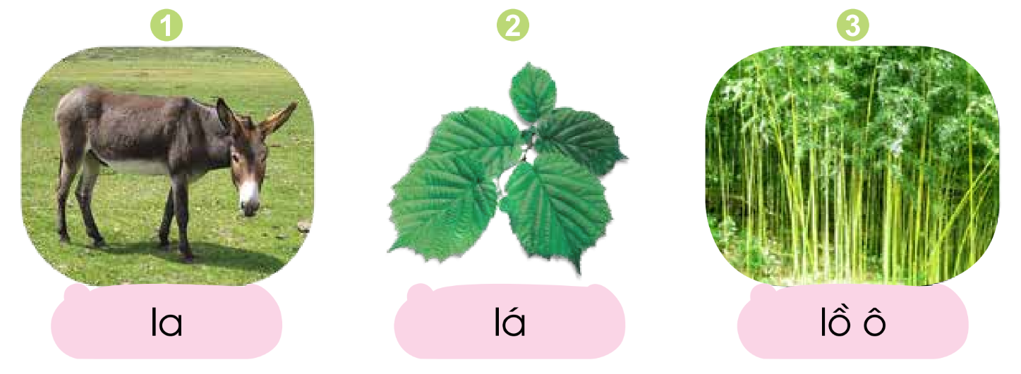
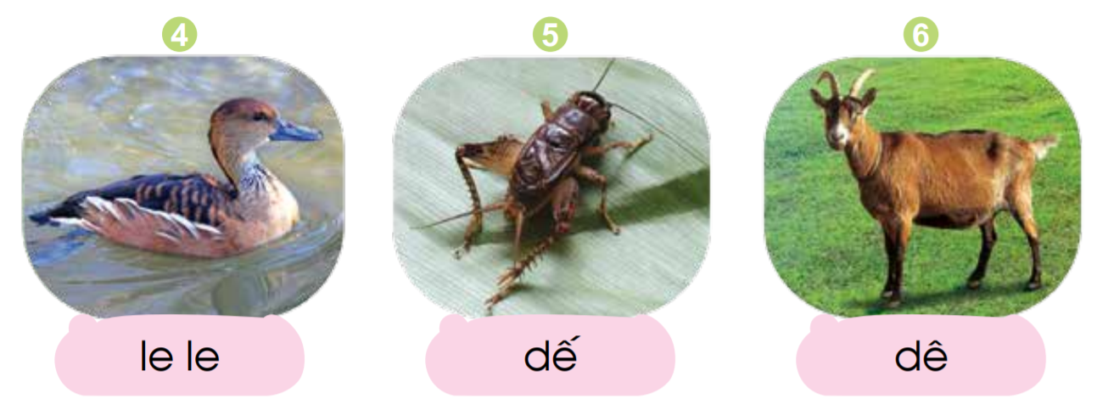
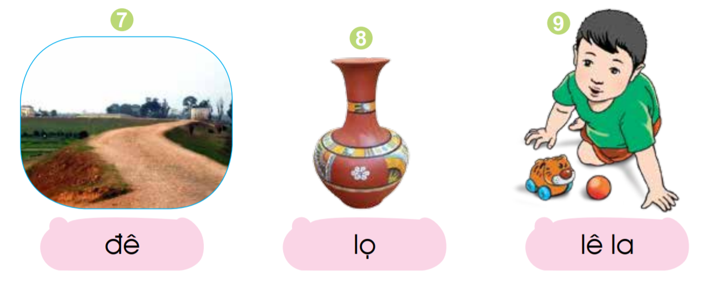
3. Tập đọc

Slide 10
Tập viết

